Slide 1
27.祈禱的不同形式
一、每人都懂祈禱,都在祈禱
祈禱是人與神之間的一種接觸、對話和溝通，是人跳出了自我而向永恆、向一位「不可知者」的自我開放。當一個人「問天」、「呼天」，或向著一個超越自我、不可捉摸，而又若有若無的「第三者」表示仰望的時候；又或當他在靜觀生命的奧秘，或在莊嚴的宇宙中懷著驚訝之情時，他已在作著一些無聲的祈禱。
每人都懂得祈禱，正如每個小孩子都懂得和父母交談一樣。因為上主，是一個進入了人類歷史，參與和分享了人類命運的大父。他無所不在，他在我們周圍，在我們心內。在生命中的每一個時刻，

Slide 2
我們都可以向他傾訴。我們的祈禱可以長達一小時或大半天，也可以短至一句話、一個思想、或一聲歎息。
二、口禱
口禱是用言語去引領我們舉心向上的祈禱。它的要點在口誦心維，即心裡想著口中所念的。口禱的典型例子是天主經、聖母經、聖三光榮經、信經、彌撒中的各種經文等。
口禱的缺點是有口無心，機械化地誦念。
口禱的優點是：容易引起思潮及激發熱心；口禱也方便團體祈禱，例如在宴會前一起念天主經。在祈禱感到困難時，口禱顯得特別有用。

Slide 3
聖人的禱詞有豐富的內涵及富教育性，方濟各的祈禱便是一個好例子。
三、默想
默想通常需要一個較寧靜的環境，要拋開一切的牽掛和焦慮，特別需要的是深呼吸、放鬆自己和「放下」一切。所需時間大約在十五分鐘至三十分鐘左右。它通常分為三部分：
1.定像
用想像力去確定所默想的題材的「環境」。
例如：如果我們默想耶穌山園祈禱(瑪26:36-46)，定像便是在自己的腦海中構思出一個「山園」,那裡有樹木、有石頭、有耶穌和門徒在祈禱……。

Slide 4
2.推理
利用記思維去觀望和重演所要默想的題材。這時最好利用聖經,慢慢地讀,然後稍微停頓，「觀看」山園祈禱的每一個情節：耶穌如何吩咐門徒祈禱，耶穌說話時的憂悶神情等等。然後細心「聆聽」耶穌祈禱時的聲調，沉思他所說每一個字的意思，嘗試去瞭解耶穌當時的內心世界。又看看伯多祿他們怎麼竟在耶穌祈禱時睡著了，他不久前不是說要和耶穌共赴患難嗎？
3.交談（或善情祈禱）
這是默想的最高峰，是將自己完全投入於默想的故事中，例如在上述默想中，我可以陪伴耶穌，和他交談，問問他為什麼要受苦？他為誰受苦？

Slide 5
也可以告訴他：為什麼我會逃避痛苦？我也可以去問問伯多祿：為什麼他會那麼軟弱？我也可以激發善情，例如：跪在耶穌前，或抱著他，感謝他為我們所做的一切，許下要永遠忠於他，並答應以後在朋友遇到困難時，要設法支持他，就好像支持耶穌一樣……。
善情祈禱做得好，可以改變我們的氣質，使我們能在潛移默化之中，漸漸感染到基督自己的心情、思想和價值觀念，使我們更肖似基督。
四、聖經祈禱
最好的讀經必須加入祈禱，才算是真正的讀經。否則，讀經可能只是一些概念上的灌輸，未必能影響一個人的信念。

Slide 6
孔子說：「知之者不如好之者，好之者不如樂之者」。聖經祈禱，是使我們由認識聖經到喜愛聖經的重要方法。
五、玫瑰經
玫瑰經是口禱和默想的混合。它在天主教的傳統中是「恭敬聖母」的行為，但其實卻是和聖母一起，默想天主救恩的奧跡：他的降生、傳道、受難和復活。
玫瑰經通常分四份，習慣上是逢星期一、六念「歡喜五端」，紀念基督的降生；星期四念「光明五端」，紀念耶穌的公開生活；星期二、五念「痛苦五端」，紀念基督的受難；星期三、日念「榮福五端」，紀念基督的復活。

Slide 7
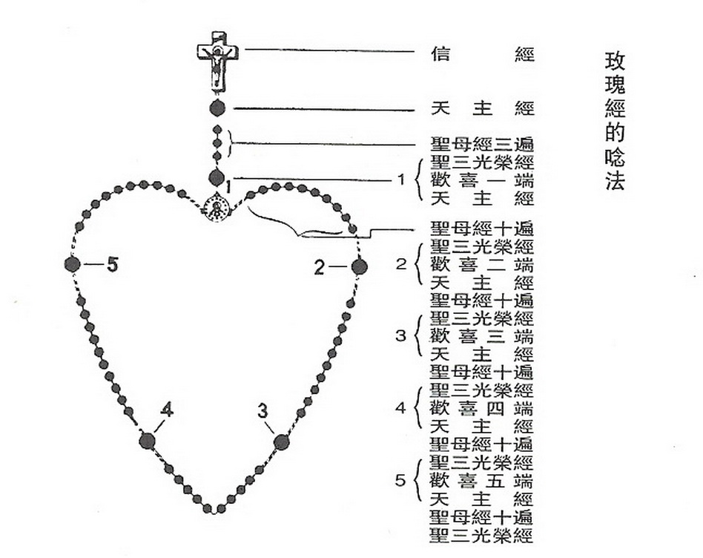

Slide 8
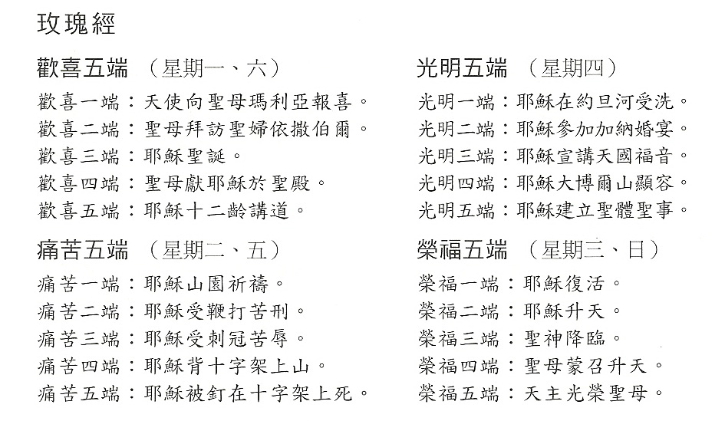
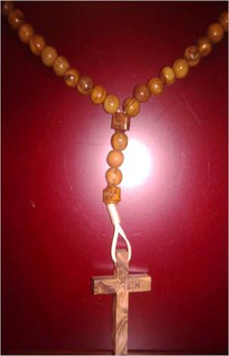

Slide 9
在念玫瑰經時，我們利用口中念一遍天主經、十遍聖母經及一遍聖三光榮經的時間，去默想其中一端奧跡(例如：榮福一端，耶穌復活等等)。所以拿著念珠念經，作用差不多就是「計時」，重要點卻是「默想」基督的生活事蹟。
玫瑰經是教友最簡單，卻是十分重要的神修方法。每日恒心地、熱心地誦念玫瑰經，能使我們步向最高的祈禱境界。近代聖母多次的顯現，目的多是為勸勉教友，為世界和平及罪人的悔改而多念玫瑰經。
家庭玫瑰經是全家共融團結的重要媒介，是鄰舍聚會中彼此聯繫的好方式。每年的五月(聖母月)及十月(玫瑰月)，都是教友加強念玫瑰經的聖月。

Slide 10
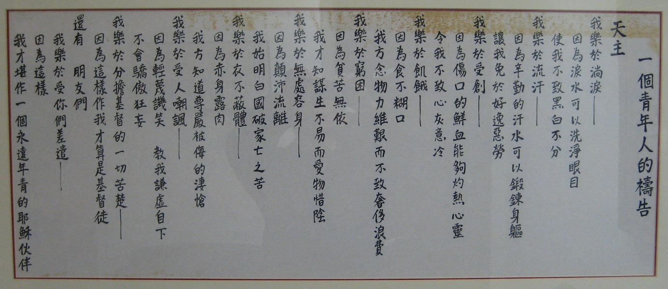
一個青年人送給胡振中樞機的禱文

